Slide 1


Slide 2
数字信号处理综合实验
开题汇报
第5组
组长/汇报人：李涵哲
组员：谭迪文
赵佳然
王奕凡
龙任腾
杨 丞
Notes:
很荣幸代表第五组做我们的开题汇报

Slide 3
目录
总体规划
●
项目分工
●
分项情况
●
后续计划
●
参考资料
●
致谢
●
Notes:
我将从以下几个方面介绍我们目前的工作

Slide 4
总体规划
我们将整个实验过程分为三个阶段：
Stage 1
Stage 2
项目开始~
完成开题报告
Stage 3
完成开题报告~
初步完成app制作
App最终完善~
完成实验报告
Notes:
首先介绍我们对此实验项目总体的规划

Slide 5
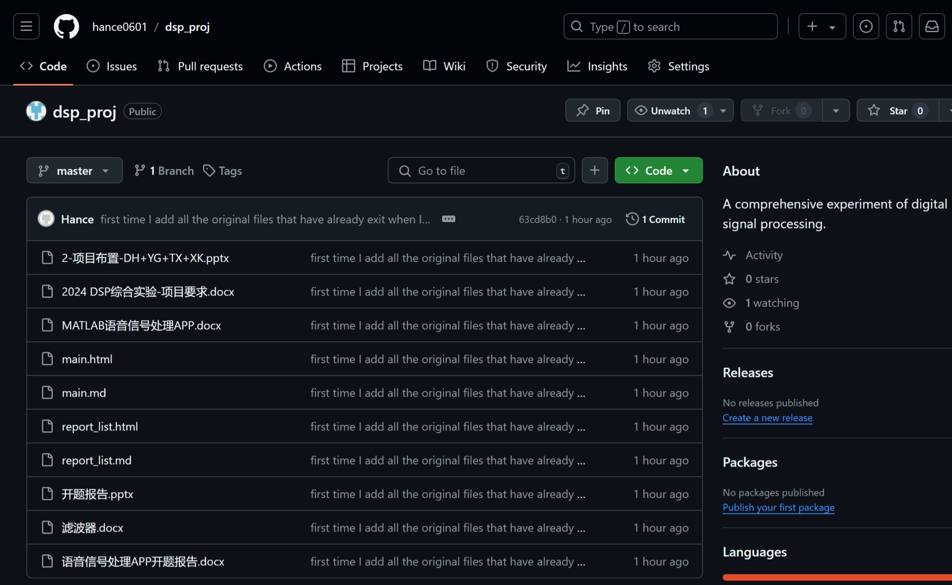
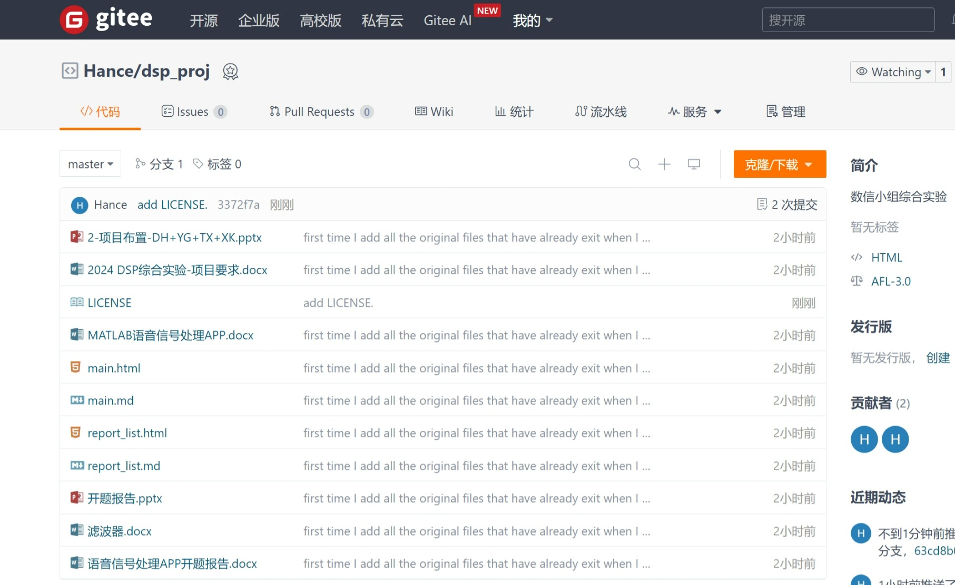
总体规划
项目开源
GitHub
https://github.com/hance0601/dsp_proj
Gitee
https://gitee.com/alkylli/dsp_proj
Notes:
为了便于组员交流和编写程序，同时也方便与教员和班级其他小组沟通，我们小组的项目由我负责使用Git管理，同时在GitHub和Gitee两个平台上开源，现在已经可以访问。

Slide 6
目录
总体规划
●
项目分工
●
分项情况
●
后续计划
●
参考资料
●
致谢
●
Notes:
接下来介绍我们小组的分工情况

Slide 7
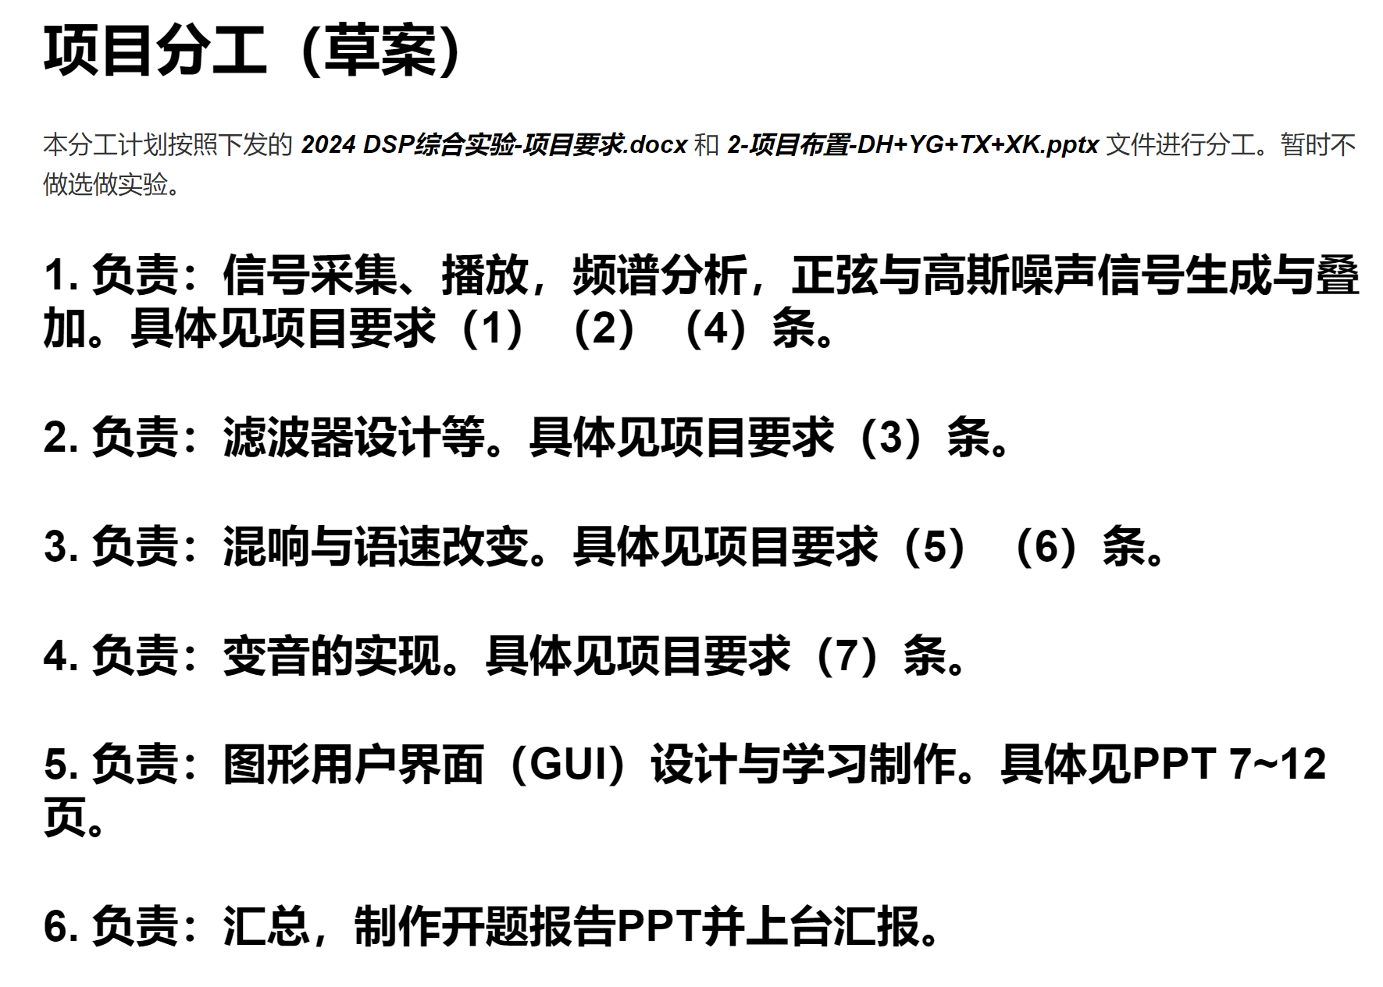
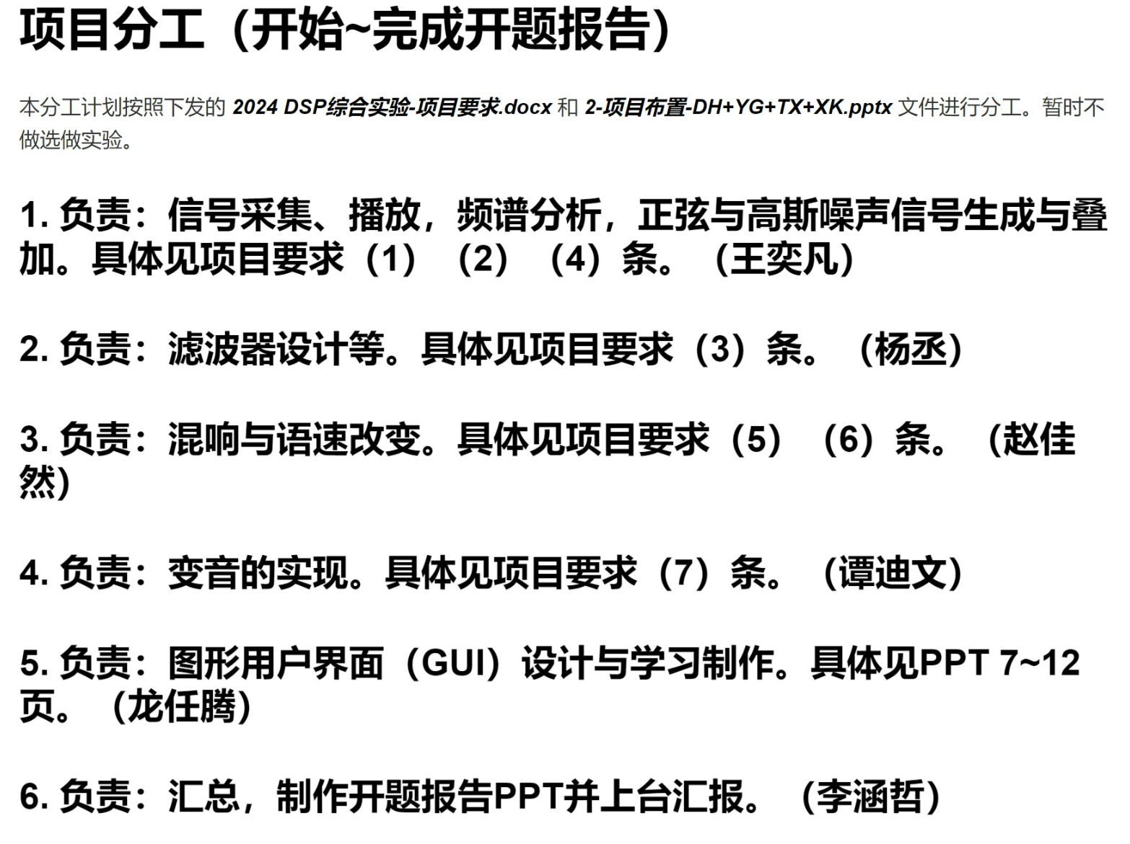
项目分工
Notes:
为了使每个人的分工尽量公平，我将项目前期的工作大致分为六个部分，并由大家一致同意后形成了最终的分工计划

Slide 8
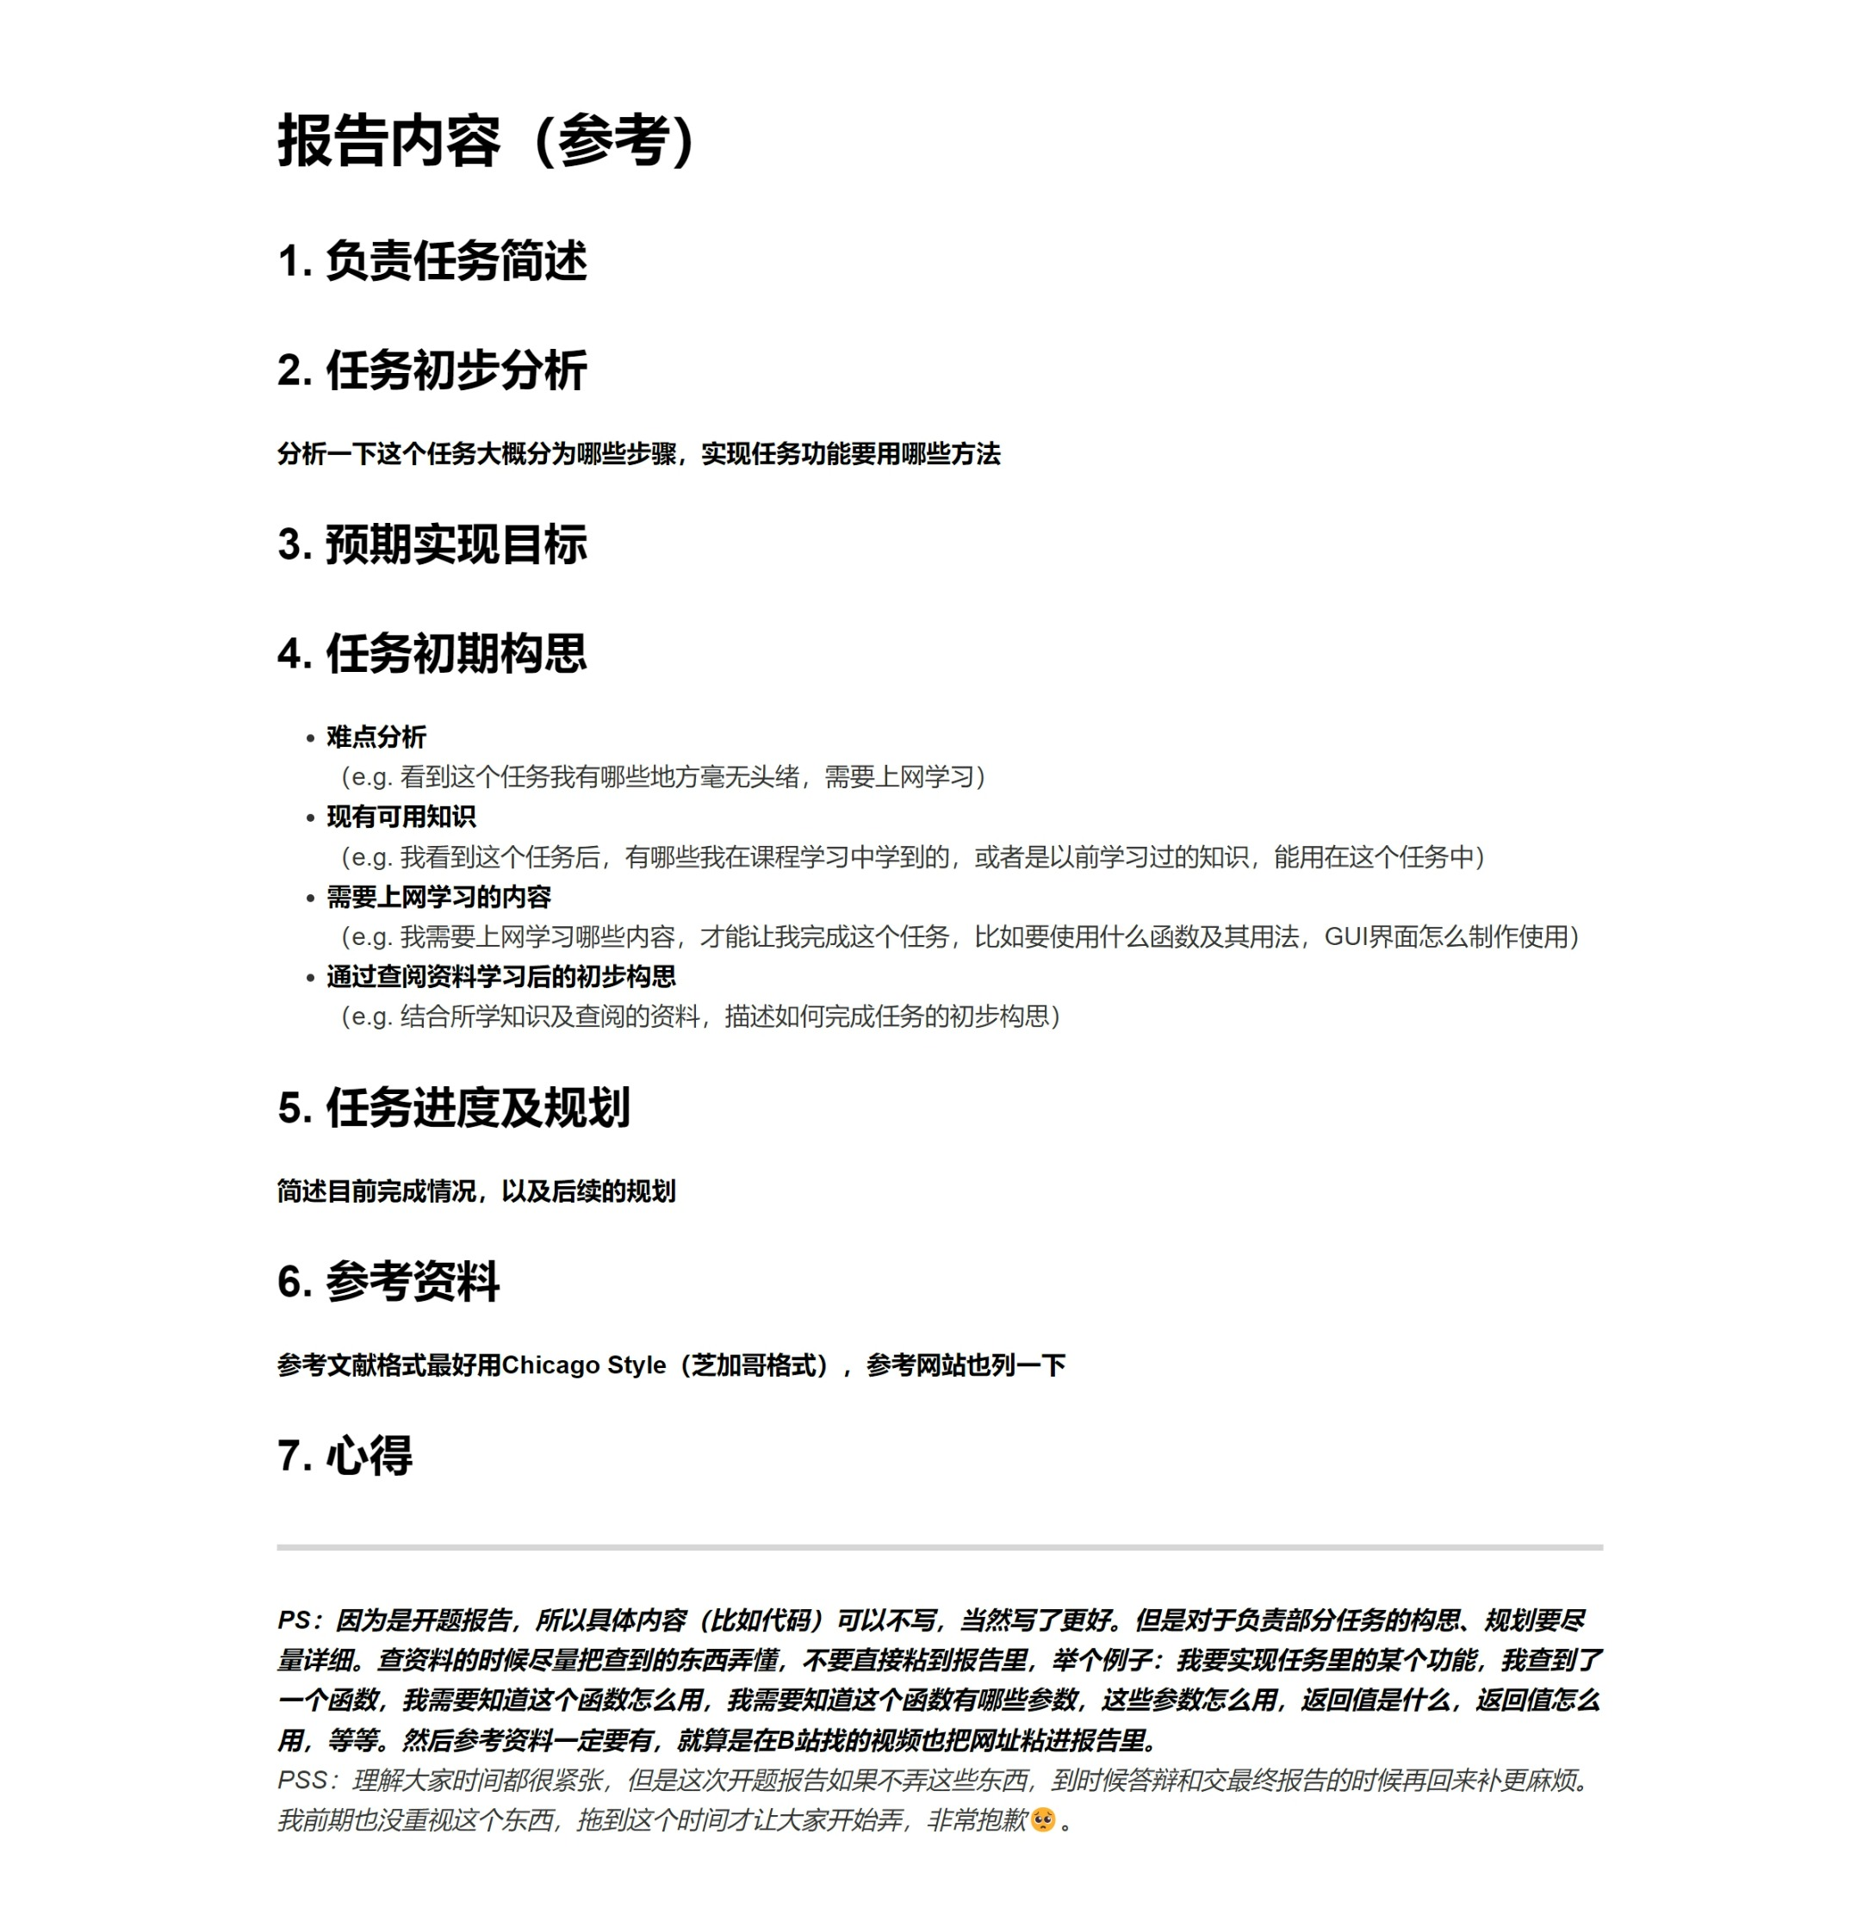
项目分工
Notes:
为了便于汇总大家在准备阶段的成果，我给各小组成员列了一份报告内容的参考列表，让大家能够明确的知道在准备开题报告阶段需要汇总报告的内容有哪些，比较好地提高了我们沟通和协作的效率。

Slide 9
目录
总体规划
●
项目分工
●
分项情况
●
后续计划
●
参考资料
●
致谢
●
Notes:
下面我将介绍我们组具体的项目完成情况

Slide 10
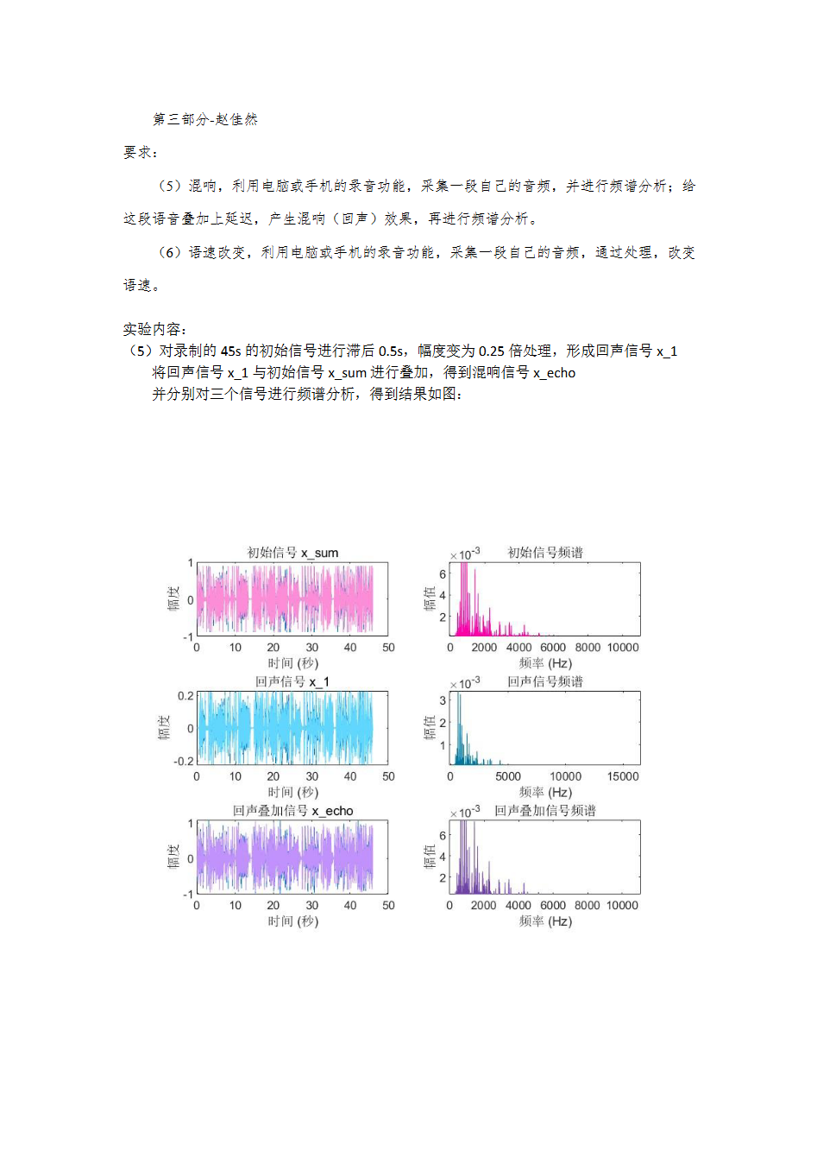
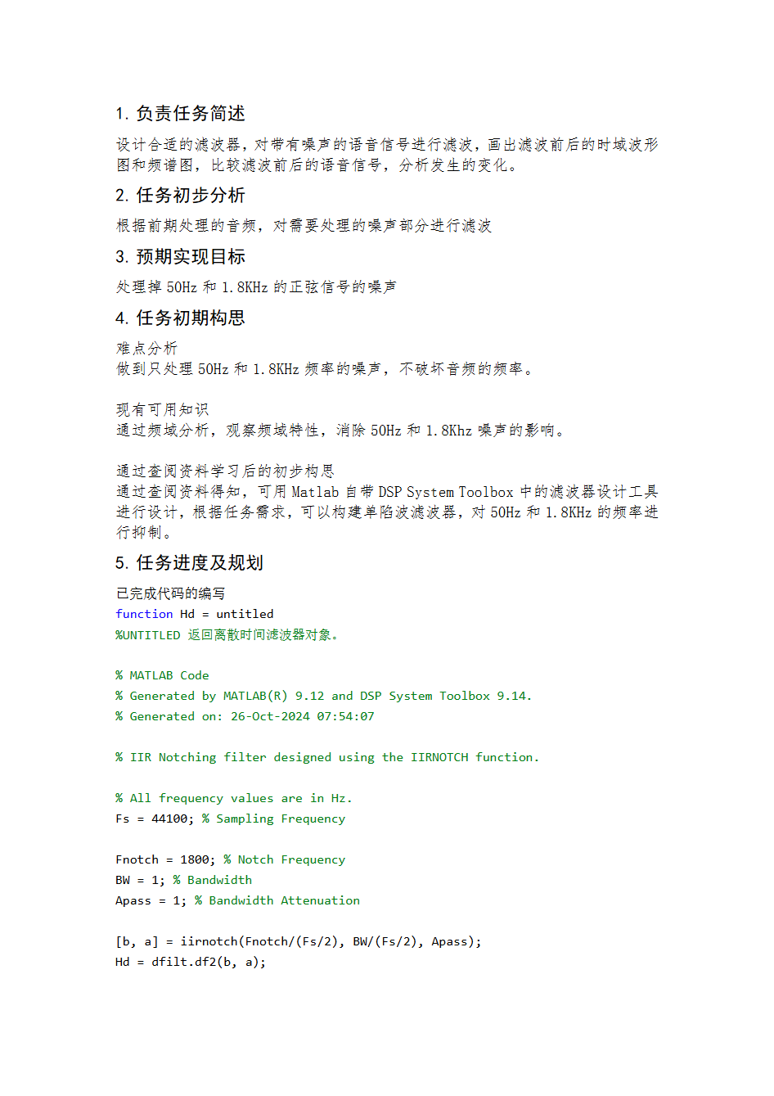
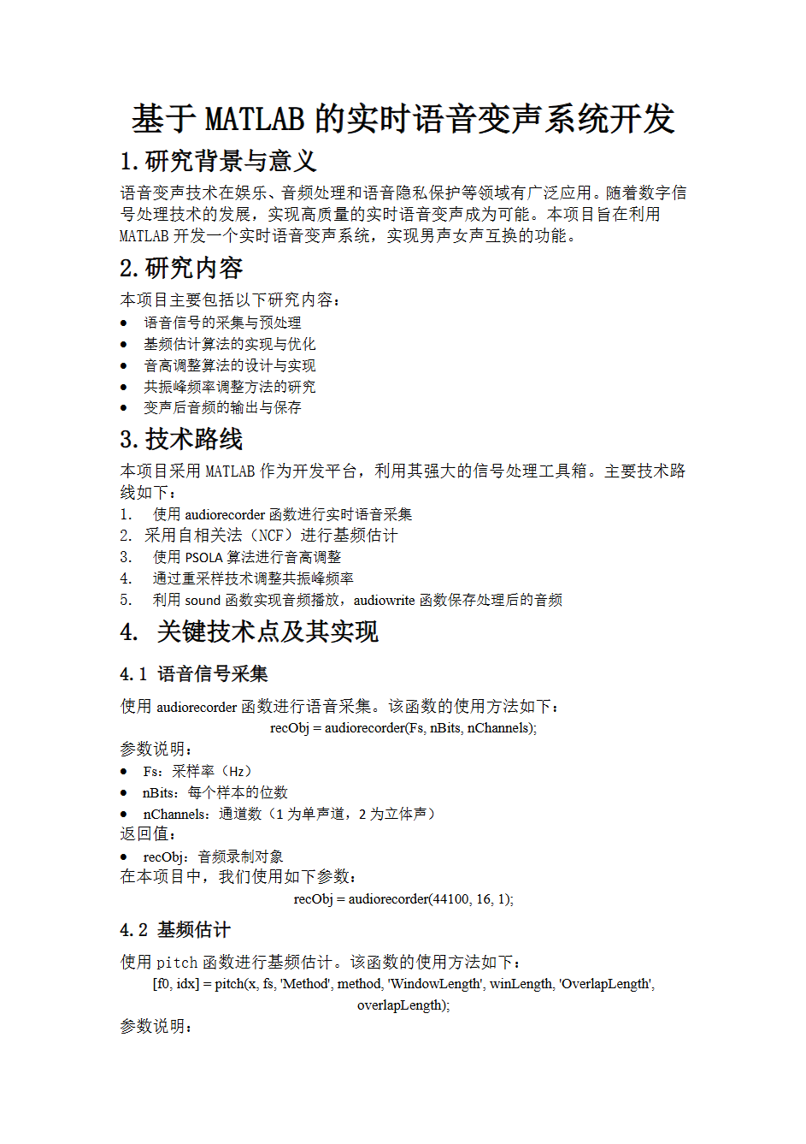
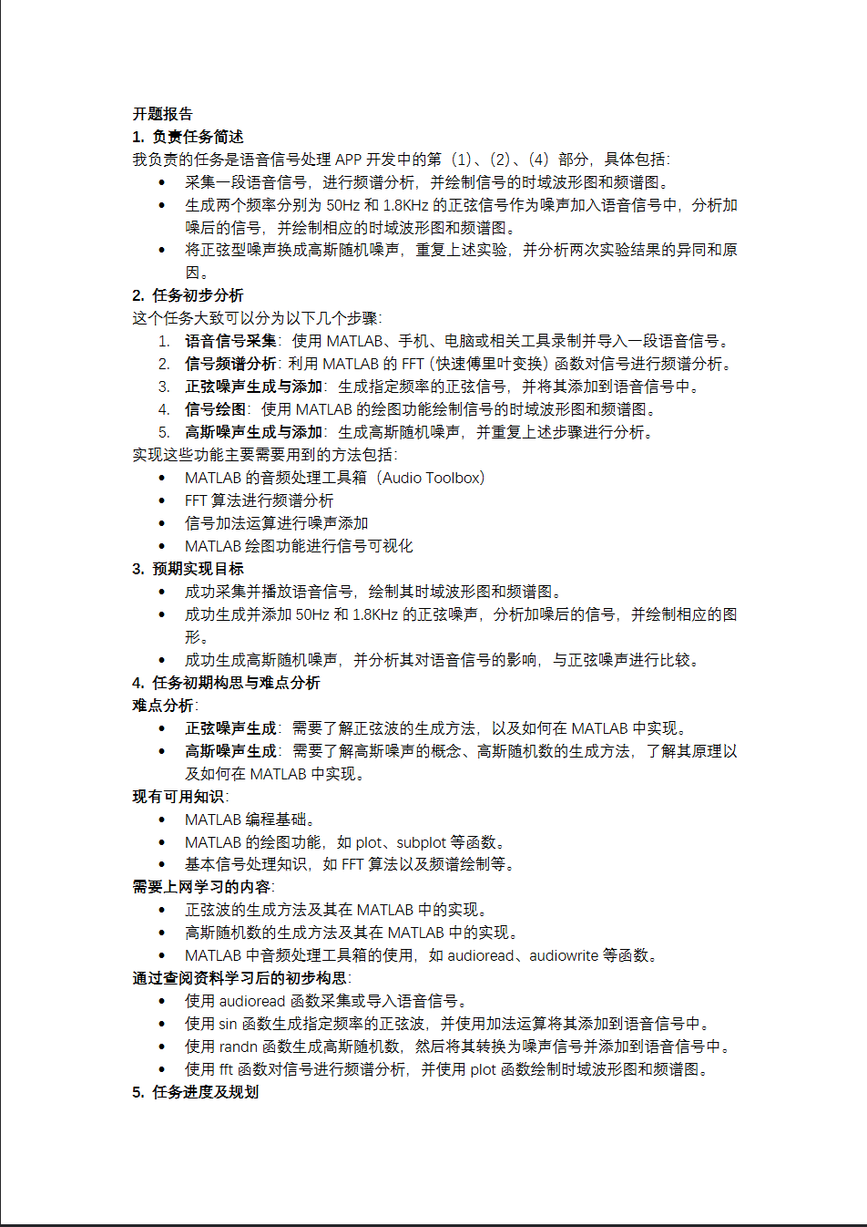
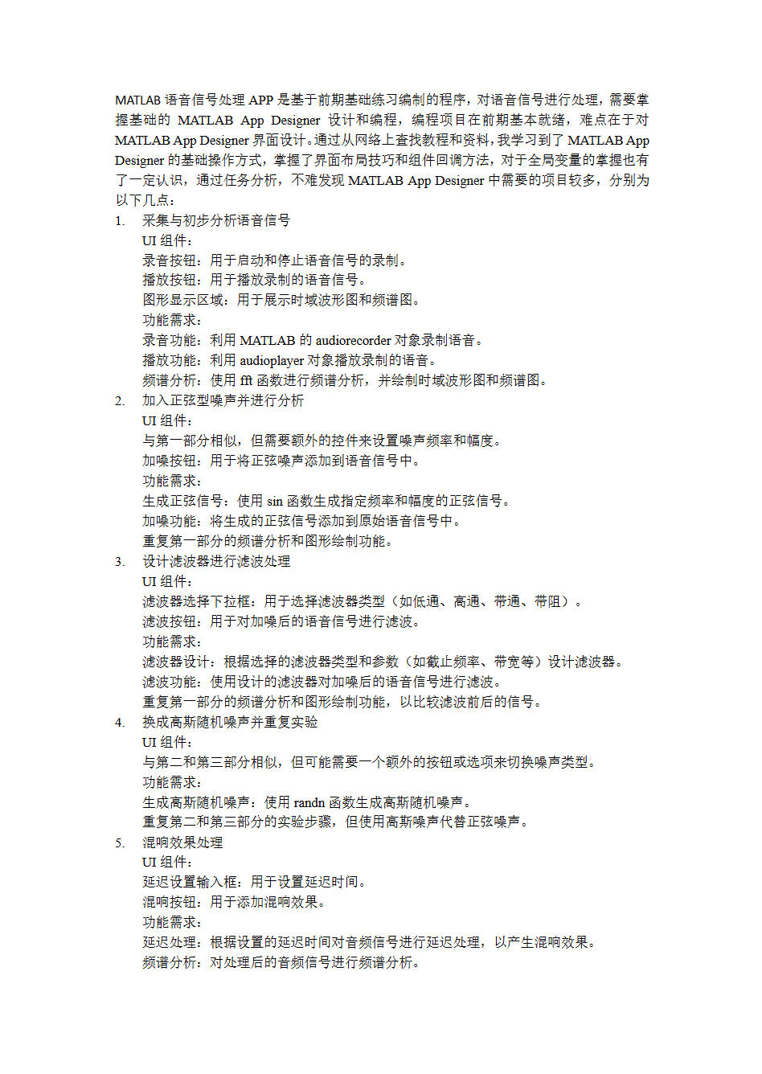
分项情况
报告汇总
Notes:
小组每位同志都按时完成了准备工作期间的分项报告，且完成质量都相当高，限于篇幅和汇报时长我就不一一展示了

Slide 11
分项情况
程序部分
项目
算法构思
函数查询
代码编写
完成情况
已完成
已完成
部分完成
Notes:
从大家提交的情况来看，目前我们组在程序编写部分的进度较快。对于所分配的部分，大家都有了编程的思路。在编程中要用到的函数，大家也完成了查询和学习，掌握了其用法。代码的编写也已经开始，进度快的已经基本完成。

Slide 12
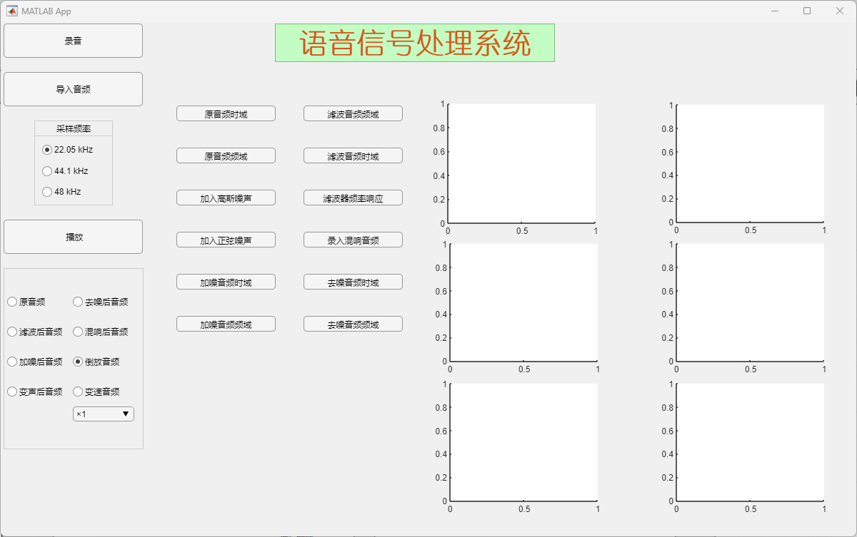
分项情况
GUI部分
Notes:
图形用户界面的设计与制作也初步完成，后续会视情况进行调整与美化。

Slide 13
目录
总体规划
●
项目分工
●
分项情况
●
后续计划
●
参考资料
●
致谢
●
Notes:
结合小组各成员实际，我们组实验的后续计划如下

Slide 14
后续计划
11.24前
完成代码的编写
完成GUI界面功能的添加
12.15前
完成代码的最终调试与优化
视情况完成选做实验
12月底
完成演示与答辩的准备
完成实验报告

Slide 15
目录
总体规划
●
项目分工
●
分项情况
●
后续计划
●
参考资料
●
致谢
●
Notes:
下面列出了我们小组在实验过程中的参考资料

Slide 16
参考资料
[ 1 ]: Alwayn, Vivek, Digital Signal Processing Using MATLAB and Simulink (New York: Wiley, 2010)
[ 2 ]: Audio I/O and Waveform Generation- MATLAB & Simulink, October 26, 2024.
https://www.mathworks.com/help/audio/audio-io-and-waveform-generation.html.
[ 3 ]: randn - Normally distributed random numbers - MATLAB, October 26, 2024.
https://www.mathworks.com/help/matlab/ref/randn.html.
[ 4 ]: Signal Processing Stack Exchange, October 26, 2024. https://dsp.stackexchange.com/.
[ 5 ]: audiorecorder - Object for recording audio - MATLAB, October 27, 2024.
https://www.mathworks.com/help/matlab/ref/audiorecorder.html.
[ 6 ]: Audio Toolbox Documentation, October 27, 2024. https://www.mathworks.com/help/audio/ref/pitch.htm.
[ 7 ]: stretchAudio - Time-stretch audio - MATLAB, October 27, 2024.
https://www.mathworks.com/help/audio/ref/stretchaudio.html.
[ 8 ]: resample - Resample uniform or nonuniform data to new fixed rate - MATLAB, October 27, 2024.
https://www.mathworks.com/help/signal/ref/resample.html.
[ 9 ]: Moulines, E., & Charpentier, F. (1990). Pitch-synchronous waveform processing techniques for text-to-
speech synthesis using diphones. Speech communication, 9(5-6), 453-467.

Slide 17
参考资料
[10]: Stylianou, Y. (2009). Voice transformation: a survey. In 2009 IEEE International Conference on Acoustics,
Speech and Signal Processing (pp. 3585-3588). IEEE.
[11]: Erro, D., Navas, E., & Hernaez, I. (2013). Parametric voice conversion based on bilinear frequency
warping plus amplitude scaling. IEEE Transactions on Audio, Speech, and Language Processing, 21(3),
556-566.
[12]: 曾惠霞. (2023). 基于MATLAB App Designer的数字信号处理教学辅助系统设计. 微型电脑应用,
39(01), 76-79+96.
[13]: 方伟伟, 郝英. (2021). 基于MATLAB GUI的音频处理系统. 现代计算机, 27(25), 115-120.
[14]: 江少练. (2024). 基于数字音频信号处理技术的在线教学系统. 电声技术, 48(09), 124-126.
[15]: 王志鹏, 张雷. (2009). 基于MATLAB的语音信号处理教学演示平台的设计. 南阳师范学院学报,
8(12), 81-84.
[16]: 燕丽红. (2020). 基于Matlab&GUI语音信号处理平台的设计. 计算机与数字工程, 48(01), 267-
270.
[17]: https://www.bilibili.com/video/BV1iX4y1G7DD/?spm_id_from=333.999.0.0&vd_source=3084d32280d0
ebba1a0c2725e8e17f7a

Slide 18
目录
总体规划
●
项目分工
●
分项情况
●
后续计划
●
参考资料
●
致谢
●

Slide 19
致谢
Notes:
最后，我要感谢我们小组所有的成员，大家虽然都有繁重的工作学习任务，但最后都能在约定的时间内完成高质量的报告。正是大家的团队意识才使得我们小组能够顺利的完成这次开题报告。同时也希望我们小组在接下来的实验中能一起克服困难，顺利完成，谢谢！

